Slide 1

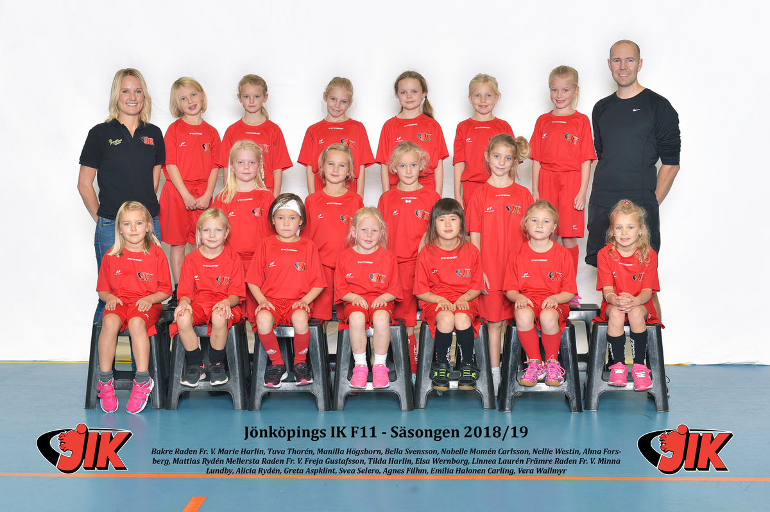
FÖRÄLDRAMÖTE JIK F11
VÄLKOMNA

Slide 2
FÖRÄLDRAMÖTE F11 tisdag 1/10 2019
Ledare / Truppen
Klubbpolicy
Vision & Mål F11
Träningar
Seriespel
Spelschema
Gruppindelning
Cuper
Sponsring
Föräldraansvar
Föräldragrupp (önskas tillsättas)
JIK-kaffe
Avgifter
Övriga frågor

Slide 3
LEDARE / TRUPPEN
Tränare: Mattias Rydén
Sandra Halonen Carling
Stefan Hellström
Marie Harlin
Hjälptränare: Maria Sahlin, anmäl gärna om du vill vara med
Faddrar Dam-lag: Ellen Åhman
Moa Jacobsson
Truppen: 28 stycken (men fler på väg in…)
6 nya

Slide 4
KLUBBPOLICY
Jönköpings IK ungdomspolicy
  I dokument finns att läsa om:
  Målsättning, ansvar, åldersnivåer, lagorganisation m.m.
  Förväntningar på spelare, ledare och föräldrar:
  Passa tider, meddela närvaro/frånvaro, visa koncentration,
  delta aktivt på träning/match, visa eget intresse m.m.
  Finns att ladda ner på Laget.se
  Dokument > Ungdom > Ungdomspolicy_2017/18b
Följer Svensk Innebandys Utvecklingsmodell (SIU)
Samsyn Småland
  För att värna om barn och ungdomars möjligheter
  Vinteridrotter har förtur Oktober – Mars
  Sommaridrotter har förtur April – September

Slide 5
VISION & MÅL
F11
Vision
  Så många innebandytjejer som möjligt, så länge som möjligt.
Mål
  Tjejerna ska ha roligt och utvecklas som innebandyspelare enligt Svensk Innebandys Utbildningsmodell och JIK´s policy
  Laganda är ett nyckelord för att lyckas
  Vi stöttar och hjälper varandra
  Vi har roligt tillsammans
  Alla är lika värdefulla och har en viktig roll i laget
  Vi respekterar varandra
  Vi berömmer prestation före resultat

Slide 6
TRÄNINGAR
Måndagar kl. 18:00 - 19:00 Talavidskolan, kod: 1011
Söndagar kl. 09:15 - 10:30 Johan Bauerhallen (höst)/B-hallen (vår) (uppsättning av sarg)
Kallelser kommer till varje träning via laget.se.
Obligatoriskt med glasögon!
Tänk på klubblängder!
www.innebandybutiken.se/sv/info/ratt-langd-2.html
Enbart engagerade föräldrar i hallen på grund av platsbrist och koncentration. Vi ser gärna att du som förälder är med någon träning varje säsong!

Slide 7
SERIESPEL
Ett lag i poolspel flickor 3-3 L/M Gr 1 (flickor födda 2009-2011)
  13 lag, 6 tillfällen med 3 matcher varje tillfälle
Ett lag i poolspel flickor 3-3 L/M Gr 4 (flickor födda 2009-2011)
  12 lag, 6 tillfällen med 3 matcher varje tillfälle
Matchtid 2 x 12 min, 5 min paus. Poolspelet spelas 3 mot 3 med målvakter
Laget är uppdelat i fyra färger. Två färger åker vid varje poolspelstillfälle. Detta för att alla ska få spela med alla i båda serierna. Schemat är klart och ligger på laget.se under fliken dokument. Dokumentet heter: Spelschema och gruppindelning poolspel 2019/2020
Föreningsdomare (ungdomar). Stötta och visa respekt!
Kallelser till matcher sker via laget.se. Kontrollera på laget.se att er mailadress stämmer

Slide 8
SPELSCHEMA
Poolspel 3-3 L/M Grupp 1
JIK F-11/2
Omgång | Datum | Plats | Tid | Lag | Lag
1 | 191013 | Gränna, Ribbahallen | 11.00-13.30 | BLÅ | RÖD
2 | 191116 | Tranås, idrottshall | 10.00-14.00 | GRÖN | BLÅ
3 | 191207 | Jönköping, Arenan | 9.00-11.00 | GUL | GRÖN
4 | 200119 | Huskvarna, sporthall | 11.00-14.00 | GRÖN | GUL
5 | 200202 | Vimmerby, sporthall | 12.00-15.00 | BLÅ | RÖD
6 | 200307 | Tranås, idrottshall | 9.00-14.00 | RÖD | BLÅ

Slide 9
SPELSCHEMA
Poolspel 3-3 L/M Grupp 4
JIK F-11/3
Omgång | Datum | Plats | Tid | Lag | Lag
1 | 191026 | Värnamo, Östboskolan | 14.30-17.00 | GRÖN | GUL
2 | 191109 | Jönköping, kålgårdshallen | 12.00-17.00 | GUL | RÖD
3 | 191201 | Bankeryd, Torpshallen | 15.00-18.00 | BLÅ | GRÖN
4 | 200118 | Jönköping, Arenan | 10.00-12.00 | RÖD | BLÅ
5 | 2002 | Värnamo, sporthall |  | GRÖN | GUL
6 | 2003 | Värnamo, idrottshall |  | GUL | RÖD

Slide 10
GRUPPINDELNING
Gruppindelning Poolspel 2019/2020 JIK F11
BLÅ | RÖD | GRÖN | GUL
Agnes Filhm | Alicia Rydén | Astrid Wilsson Eng | Bella Svensson
Lea Adamsson | Edith Collryd | Elsa Wernborg | Emilia Halonen Carling
Linn Hellström | Greta Aspklint | Nobelle Carlsson | Linnea Laurén
Manilla Högsborn | Livia Hirsch | Flora Sahlin | Molly Hjertquist
Minna Lundby | Nellie Westin | Ida Ottozon | Emma Hylén
Sally Lindkvist | Ruth Backlund Wengbrand | Moa Törnblad | Tuva Thorén
Vera Wallmyr | Siri Landén | Tilda Harlin | Wilma Johanesson

Slide 11
CUPER
Hovslättscupen
Ytterligare matcher:
  Eventuell träningsmatch mot Hovslätt eller Östra (ej bokat än)

Slide 12
SPONSRING
Dräktsponsring
  1 nytt rött ställ (tröja/shorts)
  Sponsorer
    Lofthammars bygg
    Amber advokater
    JIK
Varje spelare ansvarar själva för inköp av 1 par svarta strumpor som vi använder på match.
Matchställ tillhör klubben och FÅR ej tas med hem. Samlas in och delas ut vid varje match.

Slide 13
FÖRÄLDRAANSVAR
Vid våra matcher
  Sarg + sekretariat vid hemmamatch i arenan (2 tillfällen)
  Chaufförer bortamatcher (7 tillfällen om man räknar bort Jönköpingsområdet)
  Tvätt alla matcher enligt schema
Sälja JIK- kaffe
Vid 2 SSL A-lagsmatcher (alla hjälper till en match):
herr: 17/11 kl 12.30-17.00 (13 vuxna och 8 barn)
dam: 21/3 kl 13.30-18.00 (8 vuxna och 8 barn)
  Inträde
  Halva tjugan + bollkastning
  Souvenirshopen
  Skills corner
Fair Play Cup
  Två helger, 20-22 mars och 3-5 april
  Matbespisning Junedalskolan
  Viktigt att ALLA ställer upp dessa helger.
Träningar
  Söndagar, sätta upp sarg. Bemannings-schema, 2 personer varje söndag.

Slide 14
FÖRÄLDRAGRUPP
(önskas tillsättas)
Årets lagföräldrar är framlottade och följande personer drog vinstlotten den här säsongen:
Linnéa Laurén
Livia Hirsch
Astrid Wilson Eng
Molly Hjertqvist
Er uppgift blir att fixa…
Schema för vilka som sätter upp sarg på söndagar
Schema för vilka som tvättar matchställen efter varje poolspel
Fair Play Cup
  Schemalägga och fördela ut uppgifterna till föräldrarna.
Laguppdrag
  Fördela så att vi har representanter på våra 2 SSL-matcher
En eller flera deltagare på möten i ungdomssektionen
Fixa schema för vilka som kör till bortamatcherna
Lagkassa
  Planera och genomföra försäljning/aktiviteter om det är önkvärt
  Administrera lagets försäljning av JIK-kaffe.
En eller flera teambuildande aktiviteter
  Lagaktivitet utanför innebandyn. T.ex.
  (Bowling, Prison Island, 5-kamp utomhus, korvgrillning mm)

Slide 15
KAFFEFÖRSÄLJNING
JIK-KAFFE
  Samarbete med Café Bar
  Hela JIK medverkar i försäljningen
  Ett paket 100 kr, 35 kr till JIK
  Vinsten på 35kr delas 50/50 mellan klubben och laget
  Fairtrade bryggmalet – 750gr
  Försäljningsperiod, sista 2 veckorna i Oktober
  Leverans, första halvan av November
  Varje barn förväntas sälja minst 8pkt (krav från klubben)
  Oklart om friköp kommer erbjudas i dagsläget
  Mer info kommer från JIK

Slide 16
AVGIFTER
Avgifter 2019/2020
  Spelarlicens + försäkring
  Medlemsavgift: 400 kr
  Träningsavgift: 800 kr
  Totalt: 1200 kr
  Faktureras från klubben.

Slide 17
ÖVRIGA FRÅGOR
Ordet är fritt…

